Slide 1


Презентація
на тему:
Альбер
Камю

Slide 2
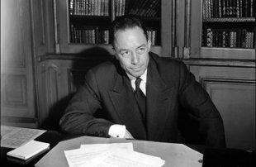
Відомий французький романіст, філософ, публіцист, один з лідерів філософсько-мистецького напрямку екзистенціалізму, драматург, режисер, актор, лауреат Нобелівської премії (1957).

Slide 3
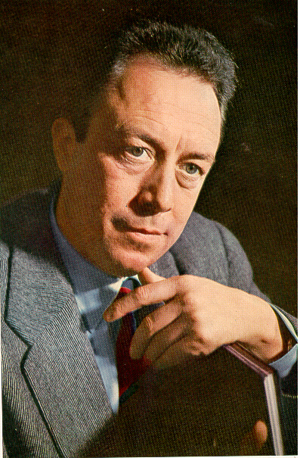
Я був десь на півдорозі між злиднями і сонцем. Злидні не дозволяли мені повірити, нібито все гаразд в історії та під сонцем; сонце навчало мене, що історія — це ще не все. Змінити життя — так, але тільки не світ, який я обожнював.
Альбер Камю

Slide 4
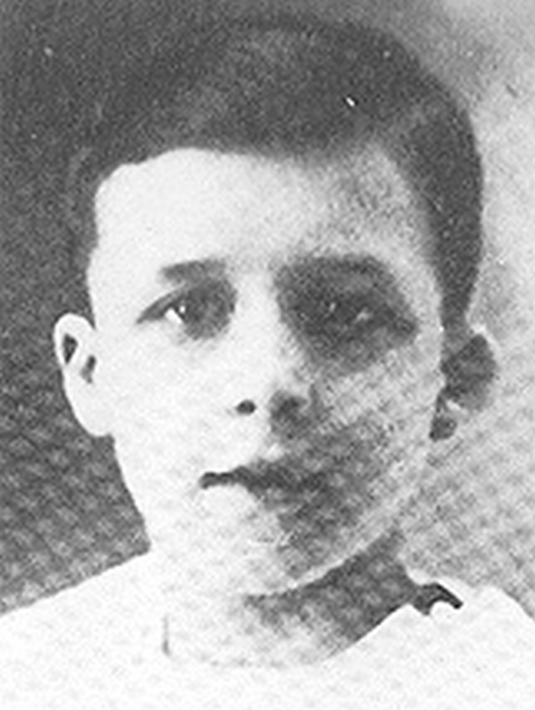
Альбе́р Камю́ народився 7 листопада 1913 в містечку Мондові в Алжирі, у сім'ї найманого сільськогосподарського робітника, що через рік після народження сина помер від поранення на полі бою Першої світової війни. Мати, іспанка за походженням, працювала прибиральницею в багатих сім'ях.
А.Камю у віці 11 років.

Slide 5
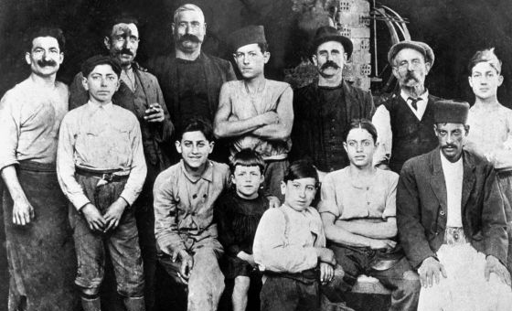
Дитина зростала у злиднях. Освіту пощастило здобути тільки завдяки допомозі одного з учителів ліцею, який виклопотав для хлопця стипендію. У 1932—1936рр. під час навчання в Оранському університеті(Алжир), Альберу доводилося тяжко працювати, що призвело до виснаження організму й він захворів на сухоти. Проте це не завадило йому бути життєрадісним, енергійним, жадібним до знань і розваг, чутливим і до краси середземноморської природи, і до глибин духовної культури.

Slide 6
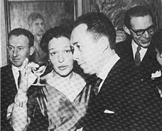
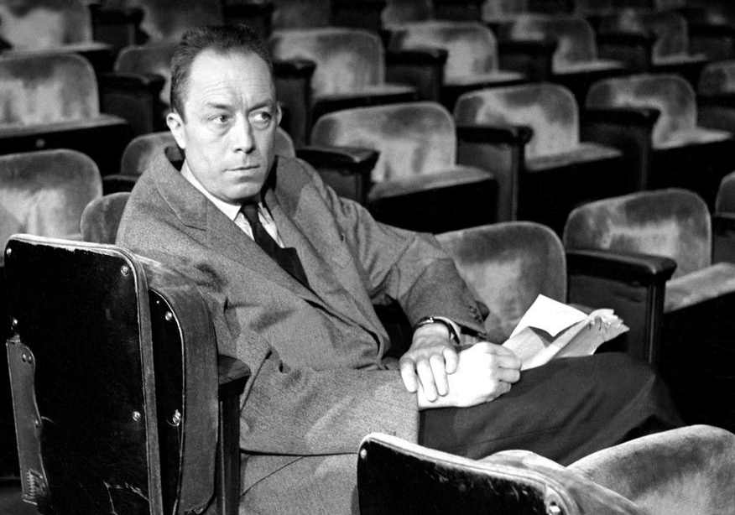
У 1934 році одружився на Сімоне Ійє (розлучення в 1939 році), екстравагантної дев'ятнадцятирічної дівчині, яка опинилася морфіністкою. У 1935 році отримав ступінь бакалавра і в травні 1936 року ступінь магістра філософії.
Альбер Камю з Сімоне Ійє
У 1936 році створив самодіяльний «Театр праці». Організував постановку «Братів Карамазових» за Достоєвським, грав Івана Карамазова. У 1936-1937р подорожував по Франції, Італії і країнам Центральної Європи.
Камю у театрі

Slide 7
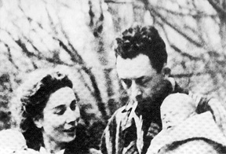
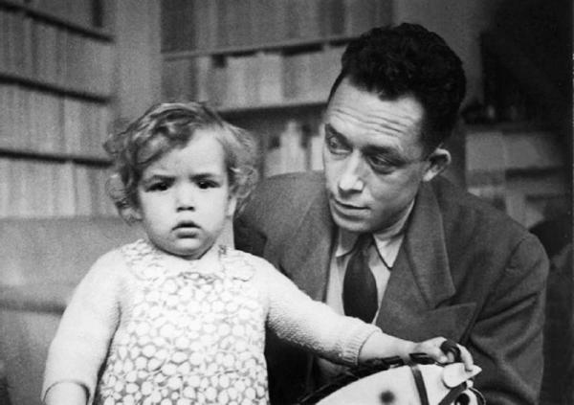
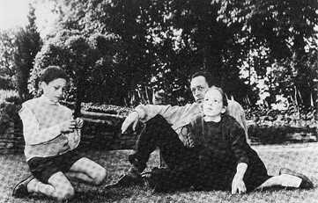
Після заборони «Суар репюблікен» в січні 1940 року, Камю з майбутньою дружиною Франсін Фор, математиком за освітою, переїхали в Оран, де давали приватні уроки. Через два місяці переїхали з Алжиру в Париж. У сім'ї Камю народилися двійнята Жан і Катрін.

Slide 8
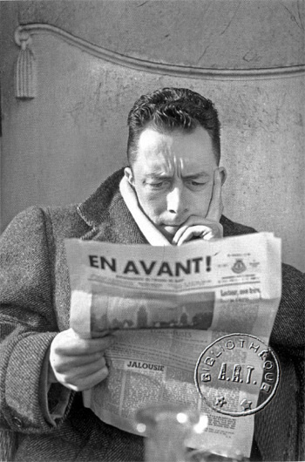
А. Камю брав активну участь і в громадському житті. У 1934 році вступив до комуністичної партії, яку покинув через три роки, проводив антинацистську пропагандистську роботу, організував самодіяльний театр, співпрацював з незалежною лівою пресою. У цей час почалася його письменницька діяльність. Тоді, зокрема, були написані перший варіант роману «Сторонній» та нотатки до есе «Міф про Сізіфа».

Slide 9
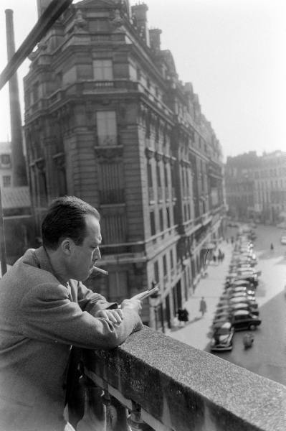
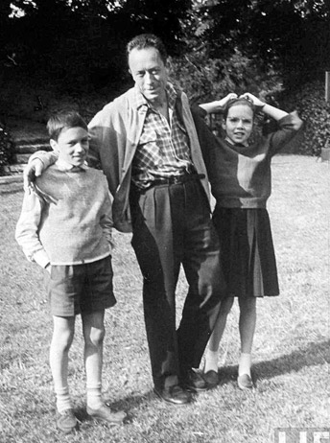
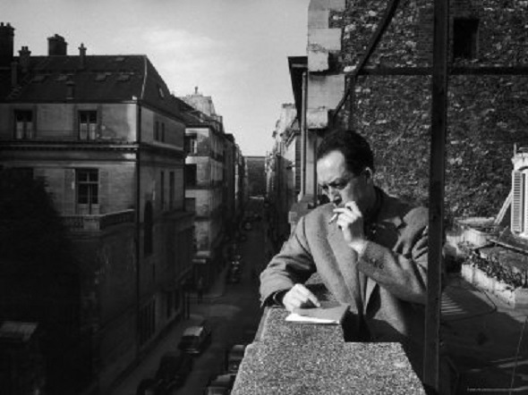
Камю в Парижі.

Slide 10
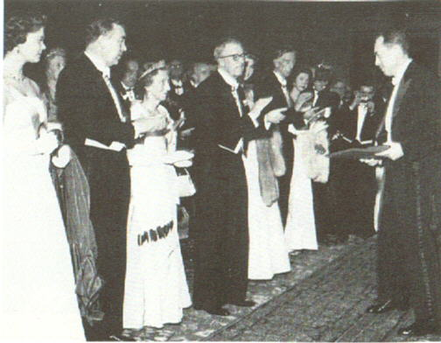
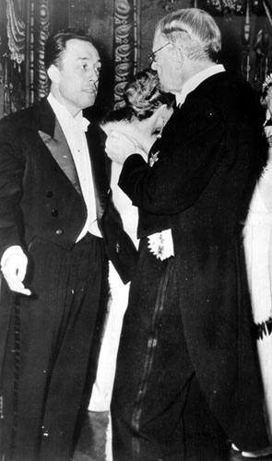
1957 р. Камю був нагороджений Нобелівською премією «за величезний внесок у літературу, у якій висвітлив значення людської совісті».

Slide 11
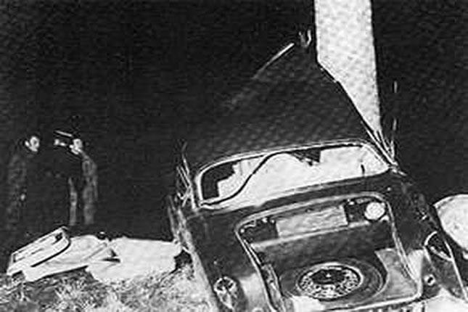
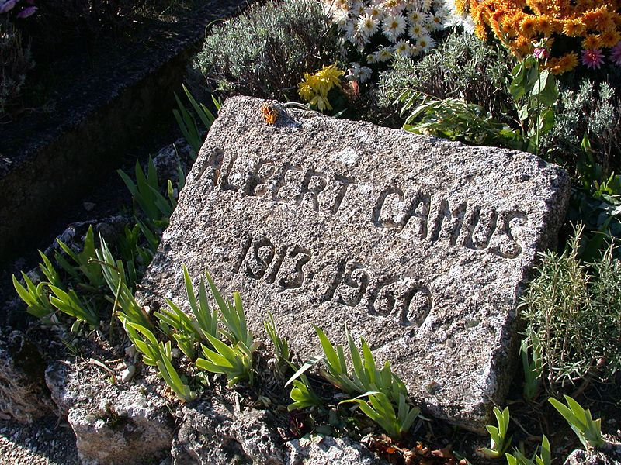
4 січня 1960 року письменник потрапив у автомобільну катастрофу біля міста Санс. Помер у невеличкому містечку Вілльблевен..
Місце катастрофи
Похований в місті Лурмарен в районі Люберон на півдні Франції.

Slide 12
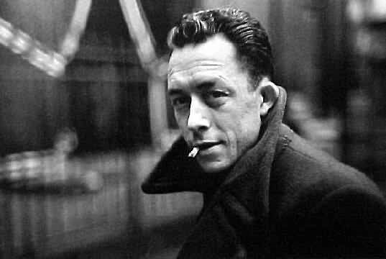
Albert Camus

Slide 13
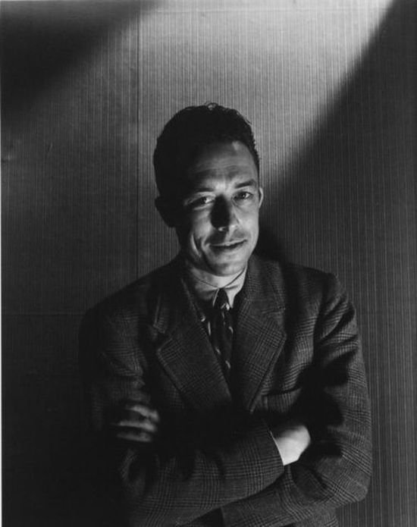
Людина відчуває себе самотньою, коли вона оточена боягузами.
***
Жоден геніальний твір ніколи не грунтувалося на ненависті
***
Старіти - значить переходити від почуттів до співчуття.
***
Філософія - сучасна форма безсоромності.

Slide 14
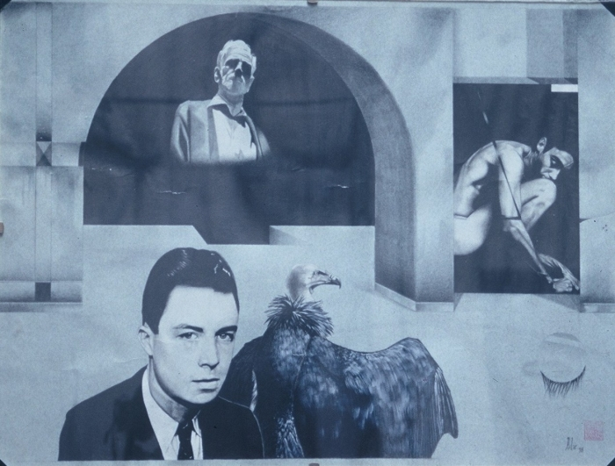
Художній світ Камю:
зв’язок з екзистенціалістськими ідеями та концепціями;
анатомічний аналіз абсурдних взаємин між особистістю й світом, створення моделей “абсурдного світу” й “абсурдної людини”;
розкриття трагічного становища людини в “світі без Бога”;
змалювання мужньої людини як своєрідного морального еталона сучасності;
зображення “межової ситуації”, що вияскравлює абсурдність життя й ставить людину перед моральним вибором;
тяжіння до притчевості, філософська насиченість сюжетів і образів, “класицистичні” за своєю ясністю композиція та стиль;
Звернення до міфологічних сюжетів і образів, наявність “міфотворчих” тенденцій.

Slide 15

Творча спадщина
«Спід і лице» (L'envers et l'endroit) (есе) (1937)
«Сторонній» (L'Étranger) (повість) (1942)
«Міф про Сізіфа» (Le Mythe de Sisyphe) (есе) (1942)
«Чума» (La Peste) (роман) (1947)
«Каліґула» (Caligula) п'єса (1944)
«Листи до німецького друга» (Lettres à un ami allmand) (есе) (1944)
«Справедливі» (Les justes) (1950)
«Бунтівна людина» (L'Homme révolté) (роман) (1951)
«Падіння» (La Chute) (1956)
«Вигнання і царство» (Exil et le royaume) (есе) (1957)
«Перша людина» (Le premier homme) (роман) (1994 — посмертно)

Slide 16


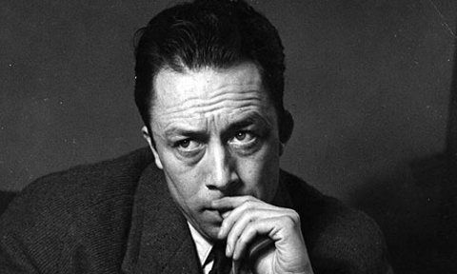




Slide 17
З історії створення роману "Чума".
Перші нариси до роману "Чума" були зроблені Камю на початку 1941 року, коли він вчителював в Орані. І хоча роман було завершено 1943 року, робота над ним ще тривала, роман вийшов лише 1947 року. Вже самі дати вказують на справжню тему роману і його прихований сенс.

Slide 18
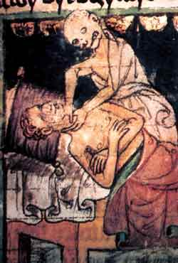

Сенс назви роману "Чума".
Хроніка вказує на дату 194... рік. Відтак на думку спадає словосполучення - "коричнева чума", тобто фашизм.
Так вимальовується картина політичної чуми. Боротьба європейського Опору проти фашизму - такий сенс має на увазі автор у назві роману "Чума”.

Slide 19
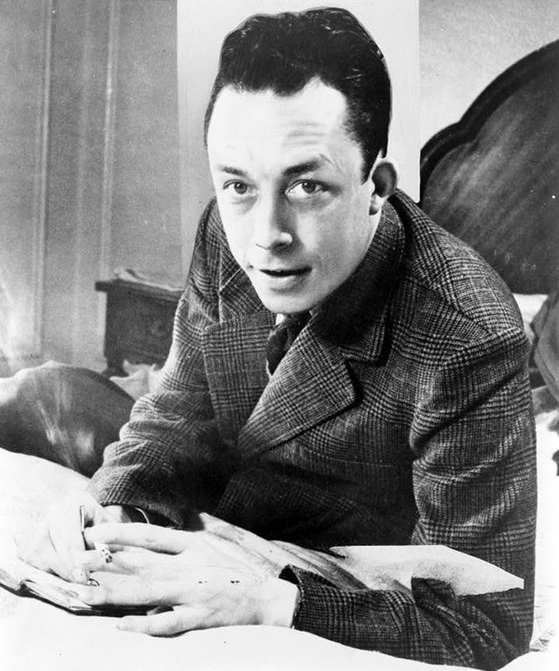
"Чума" - роман екзистенціалізму.
Людина - центр буття, це і є ідея екзистенціалізму. Роман "Чума" поставив людину у центр не тільки подій, викладених у формі хроніки, але й роздумів роману-алегорії. Камю створив роман-притчу, роман-пересторогу і попередження проти втрати моралі як запоруки самого існування людства.

Slide 20
Композиційні моменти
Експозиція твору. Початок твору. “Чума” – це хроніка тяжкого року в Орані. Пройшовши крізь міські ворота слідом за очевидцем того, як одного дня тут раптом вилізли з підвалі тисячі пацюків і спалахнула епідемія чуми, читач потрапляє в сумні квартали, випалені сонцем. Автор використав жанр хроніки, що викликає в читача довіру щодо подій, які відбуваються.
Зав'язка. Вузловий епізод, де зав'язуються нитки роздумів літописця про істини, відкриті страшною хворобою – це суперечка доктора Ріє з колегами і чиновниками, які не бажають глянути правді в обличчя і визнати, що вони мають справу з чумою.
Розвиток дії. Створення санітарних дружин, спроби Рамбера втекти з Орана, досягнення чумою своєї вищої точки.
Кульмінація. Винахід вакцини і врятування перших хворих.
Розв'язка. Зняття санітарних кордонів, прихід до Орана першого потягу, смерть дружини Ріє і він же біля помираючого Тарру.
Фінал роману відкритий. Мабуть, через те, що знищити чуму неможливо, оскільки за певних умов вона знов повернеться.

Slide 21
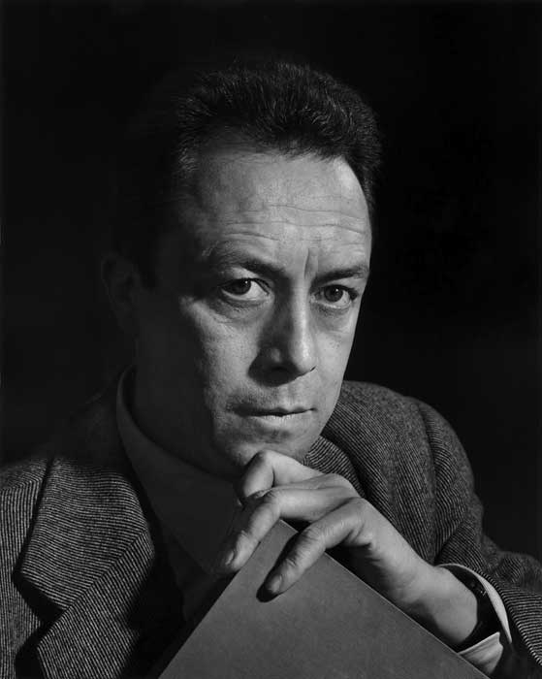
«Геніальність може виявити-ся лише скоро-минущим шансом.
Тільки робота і воля можуть дати їй життя і звернути її в славу.» А.Камю

